Slide 1

الشركات الأعضاء المنتسبة إلى الغرفة التجارية العربية البرازيلية لديها امتيازات خاصة

Slide 2











مجموعة المزايا الحصرية للغرفة التجارية العربية البرازيلية
الشركات الأعضاء البرازيلية
سياحة
مصدّرة شهادات الحلال
خصومات تصل إلى 30% على الرحلات التي تقوم بها الشركات
استشارات مستندية
خصم بقيمة 10% عند إصدار شهادة الحلال
خصم بنسبة 10% على الخدمات الاستشارية بشأن تصديق الوثائق
ريناتو أوريليانو
renato@travelplustur.com.br
(11) 99158-0545
https://www.travelplustur.com.br/
ناصر الدين خزرجي
nasser@alimentoshalal.com.br
(11) 99294-2853
https://alimentoshalal.com.br/
جوزياني سانسيفيرينو
uniforb@uniforb.com.br
(11) 99565-8622
http://www.uniforb.com.br/SiteHome.aspx
نقل التنفيذيين
لوجستية
وكالة اتصال وتسويق
خصم بنسبة 5% على الخدمات والفواتير
مشورة المجانية حول مواضيع الجمارك واللوجستية
تجميع الفواتير لمدة 30 يوم والدفع في نهاية المهلة
تأمين مجاني مدفوع من قبل الشركة على الشحنات التي لا يتجاوز مبلغها 100.000 ريال برازيلي
أول استشارة استراتيجية تمنح مجاناً
ألمير غراماني
gramani@camkar.com.br
(11) 97312-1873
https://camkar.com.br/
إيرالدو باسوس
eraldo.passos@attrius.com.br
(13) 99107-6533
https://attriusgroup.com.br/site/
بيدرو مخلوف pedro.makhlouf@sportmk.com.br
(11) 97455-3278
http://sportmk.com.br/

Slide 3







مجموعة المزايا الحصرية للغرفة التجارية العربية البرازيلية
الشركات الأعضاء البرازيلية
سياحة
استشارات مستندية
مكتب محاماة
تجميع الفواتير لمدة تصل إلى 40 يوم والدفع في نهاية المهلة
خدمة طوارئ على مدار 24 ساعة
خصومات تصل إلى 30% على تذاكر الطيران
خصومات بنسبة 10% وإعفاء من العمولة لغاية 3 شهادات
أول اجتماع للاستشارة القانونية مجاني
سويلي أغوستينيو
sueliadv@agostinhoerocha.adv.br
(44) 3045-5090
https://agostinhoerocha.adv.br/
ماركوس ديسترو
marcos@lidercorp.com.br
(11) 99633-4880
http://www.lidercorp.com.br/
بيدرو نوفا
pedro_nova@seared.com.br
(11) 98793-3663
http://www.seared.com.br/
مكتب محاماة
مصدّرة شهادات الحلال
مصدّرة شهادات الحلال
خصومات ومعاملة متميزة
خصم 10 % على دورات الحلال التدريبية
خصم 10% على خدمات المؤسسة
سيموني فريتاس
simonifreitas@advocaciasc.com.br
(48) 3364-5346
https://www.advocaciasc.com.br/
عمر شاهين
comercial@cdialhalal.com.br
(11) 95174-9945
https://www.cdialhalal.com.br/
دلال درويش
dalali@siilhalal.com.br
(49) 3323-1224
http://siilhalal.com.br/br/

Slide 4





مجموعة المزايا الحصرية للغرفة التجارية العربية البرازيلية
الشركات الأعضاء البرازيلية
بنك
إعفاء من رسوم عقود عمليات التصدير وعمليات استقبال الحوالات.
إعفاء من رسوم عقود عمليات الاستيراد والتحويلات إلى الخارج التي تزيد عن 5000 دولار أمريكي
مكتب محاماة
مصدّرة شهادات الحلال
أول استشارة استراتيجية (لغاية 60 دقيقة) مجانية
الاشتراك ببرنامج تحفيز الحلال
فابيا موريرا
moreira@manasserocampello.com.br
(11) 96291-0952
http://manasserocampello.com.br/
ديب أحمد التراس
dib@fambrashalal.com.br
(11) 98578-3409
http://www.fambras.org.br/
لوكاس بيزّيرا
lbezerra@bancomaxima.com.br
(11) 94649-4925
https://www.bancomaxima.com.br/
المكتب الدولي لاستشارات تذاكر السفر
مكتب استشارات
خصم بنسبة 20% للزبائن المتعاقدين معنا بخصوص تقديم استشارات متعلقة بتذاكر السفر إلى المملكة العربية السعودية
مكتب محاماة
اجتماع عصف ذهني مجاني
بيرناندو ليتي
bvl@gcalaw.com.br
آنا كارولينا
acc@gcalaw.com.br
جوزيليني أوليفيرا
josilene.oliveira@globalvisa.com.br
(61) 98319-0018
https://globalvisa.com.br/site/
أليساندرا فريسّو
alessandra@h2r.com.br
(11) 97124-0728
https://www.h2rpesquisas.com.br/
(11) 3371-5050
http://gcalaw.com.br/

Slide 5






مجموعة المزايا الحصرية للغرفة التجارية العربية البرازيلية
الشركات الأعضاء البرازيلية
بنك
أمن وإدارة المخاطر
بنك
غوستافو بيراتي
gustavo.pieratti@bs2.com
(11) 98108-5008
https://www.bancobs2.com.br/
أجنالدو دي أوليفيرا
aoliveira@afimacglobal.com
(11) 99228-7660
https://afimacglobal.com/
أنجيلا مارتينس
Angela.martins@bankfab.com
(11) 97168-6032
https://www.bankfab.com/en-ae/personal
لوجستية
مصّدرة شهادات الحلال
مكتب محاماة
أوغوستو فيرّايل
augusto@oprimolog.com.br
(11) 98210-3296
http://oprimolog.com.br/
رافائيل جاداو
raphael.jadao@soutocorrea.com.br
(11) 98070-0312
http://www.soutocorrea.com.br/
موسى نصّار
moussa.nassar@unihalal.org
(11) 98714-1756
https://unihalal.org/

Slide 6






مجموعة المزايا الحصرية للغرفة التجارية العربية البرازيلية
الشركات الأعضاء البرازيلية
مكتب محاماة
مكتب محاماة
فندق
فابيو أمارال فيغيرا
fabio.figueira@veirano.com.br
(21) 99899-9448
https://www.veirano.com.br/
ليوناردو ستانغيتي
lstangueti@tivolihotels.com
(11) 99721-6151
https://www.tivolihotels.com/pt
فيرناندو كريسبو ب. فينا
fernando.crespo@crespogregio.com.br (11) 99104-1703
https://crespogregio.com.br/
وكالة ملاحيّة
استشارات مستندية
لوجستية
بيدرو أوليفيرا
poliveira@unigroup.com.br
(11) 98601-1488
https://www.unimar.br/site/
كارلوس ألبيرتو جوزيه دوس سانتوس
carlinhos@sateldespachos.com.br
(13) 98133-9811
http://www.sateldespachos.com.br/
جوليانا سارجينتو
juliana.sargento@meklogistics.com.br
(11) 94297-5148
https://meklogistics.com.br/

Slide 7






مجموعة المزايا الحصرية للغرفة التجارية العربية البرازيلية
الشركات الأعضاء العربية
خدمات
مكتب استشارات
خصومات على الخدمات تصل لغاية 50%
خصم 10% على الخدمات
مكتب محاماة
فيشال بانديه
vp@glasgowconsultinggroup.com
+(971) 559744360
http://glasgowconsultinggroup.com/
طارق سعد
tarek.saad@bakermckenzie.com +(971) 44230060
https://www.bakermckenzie.com/en
نافيد نور أحمد
nahmed@dafz.ae
+971 4 2027732 http://marketing.dafz.ae/promotionsc19bc
لوجستية
مكتب استشارات
مكتب محاماة
رشا مصطفى
csinfo@gulf-freight-eg.com
+(20) 223515219
https://www.gulf-freight-eg.com
سيسيليا بيكّا
cecilia@highclassbrazil.com
+(971) 0501505714
http://highclassbrazil.com/
جوش كيمب
jk@adglegal.com
+(971) 971509364710 https://adglegal.com/

Slide 8
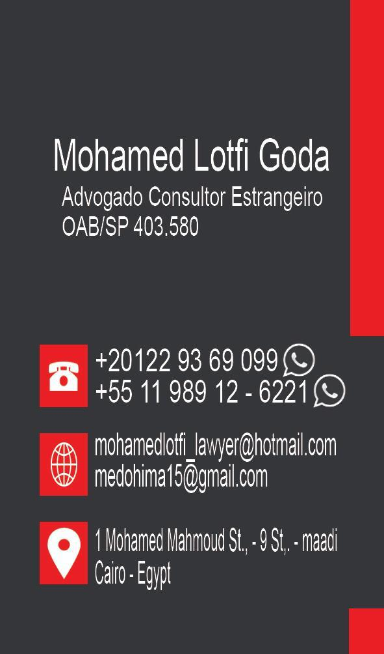


مجموعة المزايا الحصرية للغرفة التجارية العربية البرازيلية
الشركات الأعضاء العربية
خدمات
خدمات
خدمات
خالد المرزوقي
khalid.almarzooqi@kizad.ae
+(971) 0502099900
https://www.kizad.ae/
انجليني ريفيرا
angeline@primegroup.ae
+(971) 144314690
http://www.primegroup.ae/
محمد غودا mohamedlotfi_lawyer@hotmail.com +201229369099
مكتب سياحي
لاريسا ويلسون
larissa@highclassbrazil.com
+(971) 501505714
http://highclassbrazil.com/

Slide 9








تحدث مع قسم علاقات المنتسبين إلى الغرفة التجارية العربية البرازيلية
ليوناردو ماشادو
lmachado@ccab.org.br
+55 11 3145-3292
ستيفاني دي نوفايس
snovais@ccab.org.br
+55 11 3145-3275
براءة أبو جزر
bbajuzar@ccab.org.br
+55 11 3145-3288
العنوان: Av. Paulista, 283/287 - Cerqueira César, São Paulo - SP,
CEP 01311-000
+55 (11) 3145-3200
        www.ccab.org.br
تابع صفحاتنا

